Slide 1
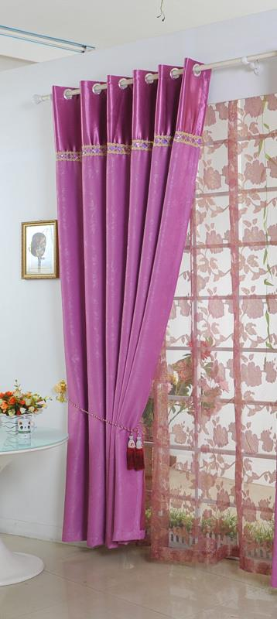
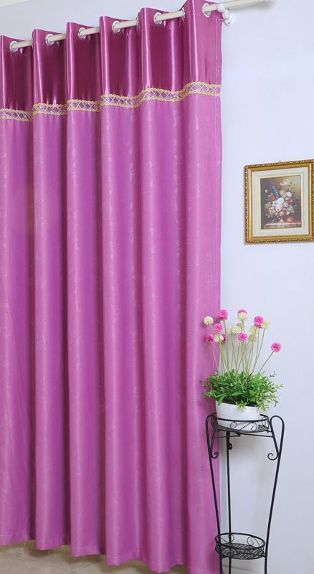
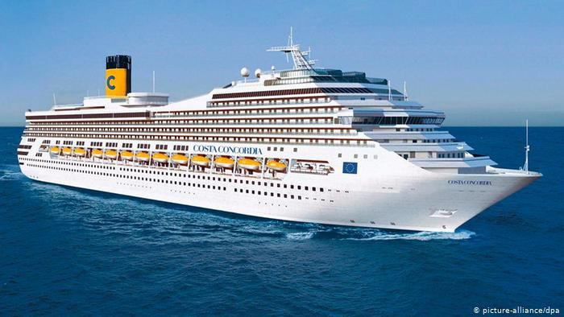
স্বাগতম

Slide 2
পরিচিতি
মোঃ মারুফুল হক
বি এস সি ,সম্মান(গণিত ),এম এস সি (গণিত ), বি এড
বঙ্গবাসী মাধ্যমিক বিদ্যালয়,খালিশপুর,খুলনা
মোবাইলঃ01929668146
Email marufulhoque311@gmail.com
নবম-দশম শ্রেণি
পঞ্চম অধ্যায়
পদার্থের অবস্থা ও চাপ

Slide 3
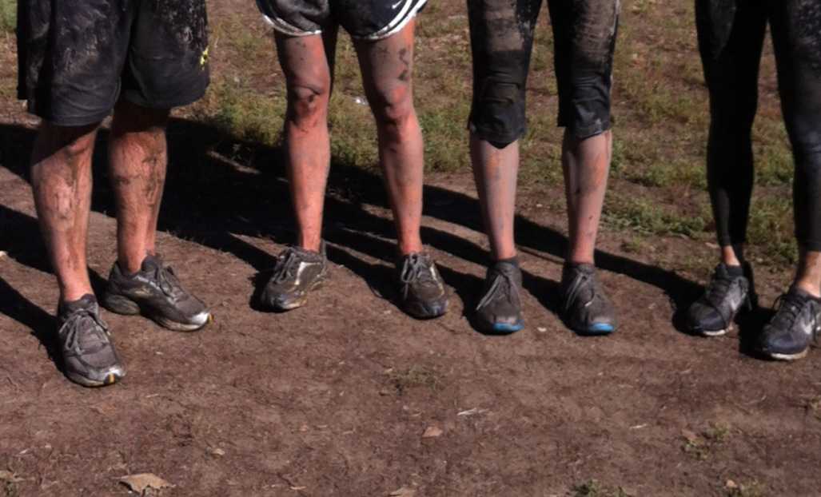
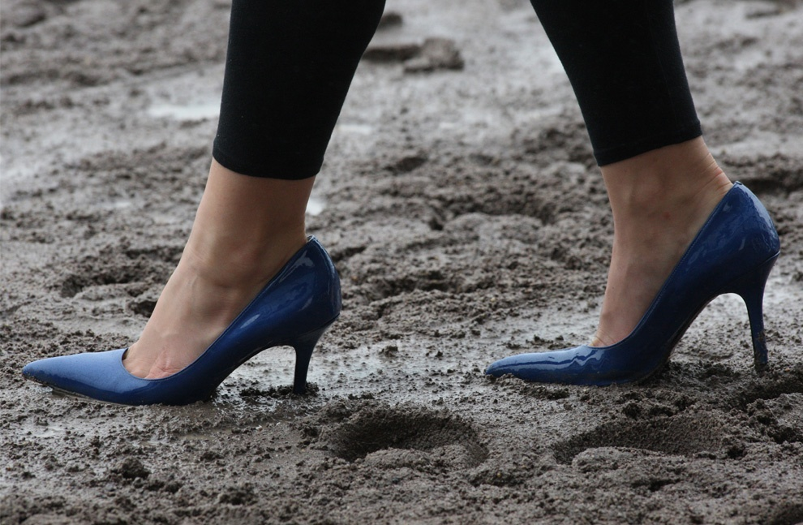
চাপ ও ক্ষেত্রফল
Pressure and Area
নিচের ছবিগুলো দেখ
মহিলার জুতা মাটিতে
ডেবে যাচ্ছে কেন?
এই লোকগুলোর জুতা মাটিতে ডেবে যাচ্ছে না। কেন?

Slide 4
শিখনফল
এই পাঠ শেষে শিক্ষার্থীরা…
≥ চাপ কী বলতে পারবে
≥ চাপ ও ক্ষেত্রফলের মধ্যে সম্পর্ক স্থাপন করতে পারবে
≥ বল ও ক্ষেত্রফলের পরিবর্তনের সাথে চাপের পরিবর্তন ব্যাখ্যা করতে পারবে

Slide 5
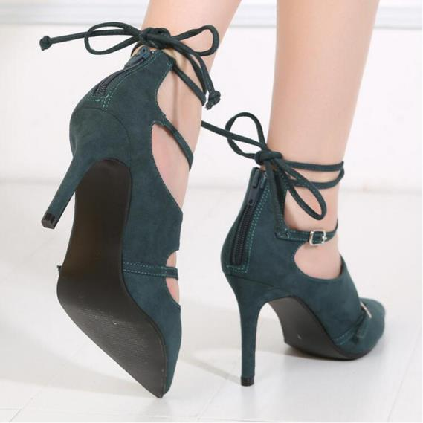
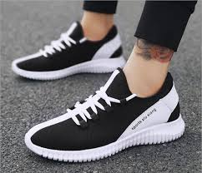
পর্যবেক্ষণ কর
হাইহিল ও চ্যাপ্টা তলাওয়ালা জুতার মাটিতে এরকম তারতম্যের কারণ কী ?

Slide 6
F
$∴চাপ=$বল/ক্ষেত্রফল
p = ^{F}/_{A}
A
A
A
A
A
A
A
A
A
A
A
A
A
A
A
A
A
A
A
A
A
A
A
A
A
A
A
A
একক ক্ষেত্রফলের উপর লম্বভাবে প্রযুক্ত বলকে চাপ বলে।
এখানে F=বল P =চাপ , A =ক্ষেত্রফল ।

Slide 7
চাপ ও ক্ষেত্রফল ( Pressure and Area )
চাপ = $\frac{বল }{ক্ষেত্রফল }$
P= $\frac{F}{A}$

Slide 8
একক কাজ
▪ চাপ কী ?

Slide 9
নিচের কোন উপায়ে বোর্ডের উপর পিন গাঁথা খুব সহজ?
এখানে বল প্রয়োগ স্থানের ক্ষেত্রফল কম
এখানে বল প্রয়োগ স্থানের ক্ষেত্রফল বেশি
এভাবে পিন গাঁথা সহজ নয়
এভাবে পিন গাঁথা সহজ

Slide 10
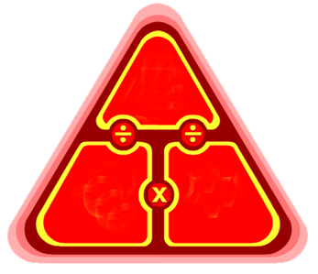
অর্থাৎ এখানে চাপের পরিমান কম
এখানে চাপের পরিমান বেশি
F
P
A

Slide 11
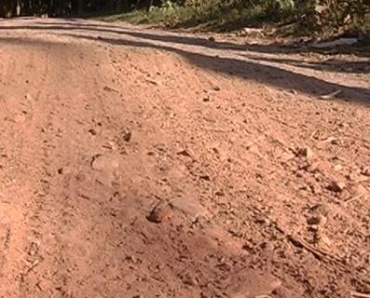
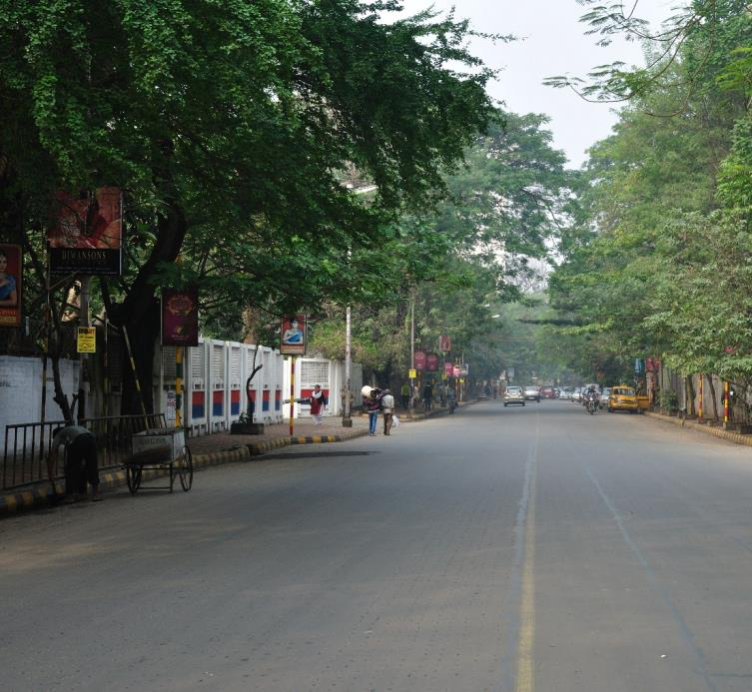
জোড়ায় কাজ
সময়ঃ ৬ মিনিট
ইটের খোয়া ও সমান রাস্তার উপর দিয়ে খালি পায়ে হাঁটা কোনটি কষ্টসাধ্য এবং কেন?

Slide 12
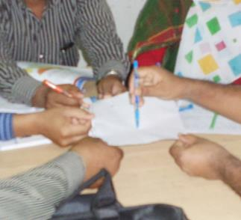
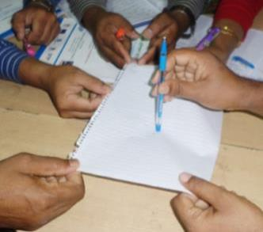
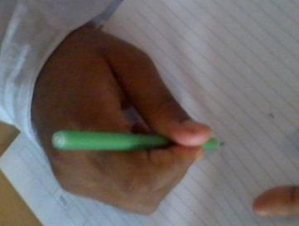
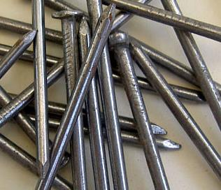
দলীয় কাজ
সহায়ক সামগ্রীঃ একটি কাগজ,বলপেন অথবা পেরেক ।
সময়ঃ ১০ মিনিট
কার্য পদ্ধতিঃ
▫ কাগজটির চর্তুদিকে শক্ত করে ধর ।
▫ বলপেনের বা পেরেকের সরু প্রান্ত দিয়ে কাগজটি ছিদ্র করার চেষ্টা কর ।
▫ বলপেনের বা পেরেকের বিপরিত প্রান্ত দিয়ে কাগজটি ছিদ্র করার চেষ্টা কর ।
▫ পর্যবেক্ষন কর এবং নিম্নের ছকটি পূরণ করঃ
বলপেন বা পেরেক | কাগজের অবস্থা
সরু প্রান্ত
বিপরীত প্রান্ত বা ভোতা প্রান্ত

Slide 13
চাপের এককঃ
চাপ=$\frac{বল }{ক্ষেত্রফল }$
P = $\frac{F}{A}$
এখানে ,
বলের একক = N
ক্ষেত্রফলের একক= $m^{2}$
P = $\frac{N}{m^{2}}$
P = N$m^{−2}$

Slide 14
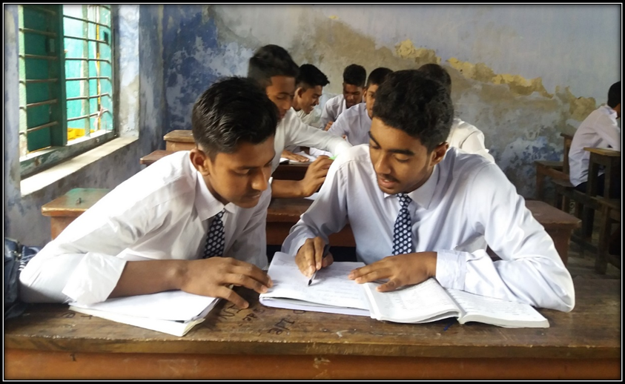
জোড়ায় কাজ
প্রশ্নঃ 10 Pa ( প্যাসকেল ) চাপ বলতে কি বুঝ ?

Slide 15
মূল্যায়ন
১। চাপ কী ?
২। চাপের একক কি ?
(ক) নিউটন (খ) কেলভিন
(গ) মিটার (ঘ) প্যাসকেল
৩। ১০ Pa ( প্যাসকেল ) চাপ বলতে কি বুঝ ?
৪। ক্ষেত্রফলের উপর চাপের প্রভাব কিরুপ ?

Slide 16
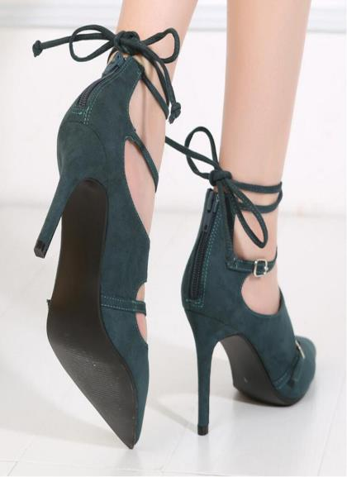
বাড়ীর কাজ
গানিতিক সমস্যাঃ জুতা পায়ে কোন বালিকার ভর 40 kg । বালিকার জুতার তলার ক্ষেত্রফল 150 ${cm}^{2}$হলে চাপের মান বের কর ?

Slide 17
এ পাঠে গুরত্বপূর্ন শব্দ
◊ চাপ
◊ প্যাসকেল
◊ ক্ষেত্রফল

Slide 18
ধন্যবাদ

